Slide 1


Allegro 5

Slide 2


Instalar
-Windows(Visual Studio)
-Mac
-Linux

Slide 3

Bibliotecas e Loaders
-Inicialização da Biblioteca
-Includes para cada uso
-Carregar arquivos (Imagens, sons, músicas, etc...)

Slide 4
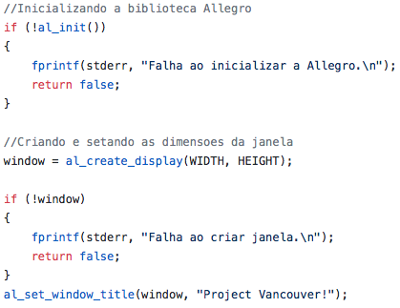
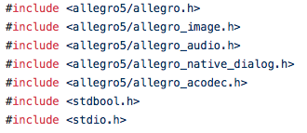

Slide 5
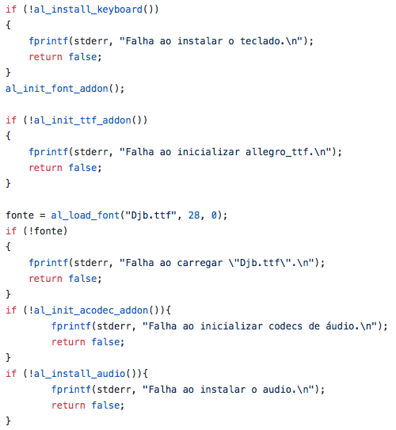

Slide 6

Game loop
-Fila de Eventos
-Flip Display
-DESTRUIR!
Sério, não esqueçam

Slide 7

Adicional
-Planejamento
-Janelas Simultâneas
-Structs e Ponteiros

Slide 8
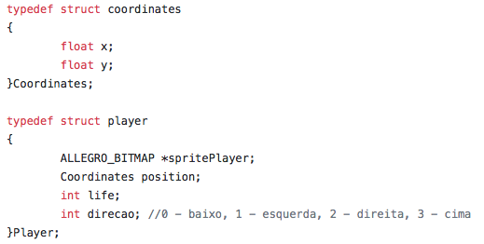
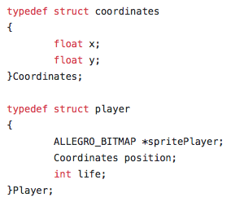

Slide 9
Nuvem e união
-Organização
-Funções da equipe
-Comunicação

Slide 10
Tutoriais de instalação
https://www.nuget.org/packages/Allegro/
https://www.youtube.com/watch?v=UJtmJfWNTJY
http://www.rafaeltoledo.net/compilando-e-instalando-a-biblioteca-allegro-5-no-ubuntu/

Slide 11
Gits
https://github.com/magnoFr/PI
https://github.com/AlucardFAS/caca-reliquias
https://github.com/aipi/projeto-taboao
https://bitbucket.org/LeoGajardo/cuiabaproject-pi2/src

Slide 12
Sites úteis
http://www.rafaeltoledo.net/tutoriais-allegro-5/
https://sites.google.com/a/liesenberg.biz/cjogos/home/recursos/allegro-5
https://wiki.allegro.cc/index.php?title=Allegro_5_API_Tutorials

Slide 13


